Slide 1
Mise en situation
Goéland dev Team

Slide 2
Récupérez des sources depuis github
vous allez collaborer sur le projet XXXX sur le github de YYYY en local comment procédez-vous ? pourquoi ?

Slide 3
Qu’est-ce qui est affiché par la dernière ligne ?
class Account:
def __init__(self, id):
self.id = id
id = 666
acc = Account(123)
print(acc.id)
#pourquoi ?

Slide 4
Qu’est-ce qui est affiché par la dernière ligne ?
confusion = {} confusion[1] = 1 confusion['1'] = 2 confusion[1.0] = 4 sum = 0
for k in confusion: sum += confusion[k] print(sum)
#pourquoi ?

Slide 5
Qu’est-ce qui est affiché par la dernière ligne ?
x = True y = False z = False
if x or y and z: print "yes" else: print "no"
#pourquoi ?

Slide 6
Classer la liste par ordre décroissant de quantité :
inventaire = [("pommes", 22),("melons", 4),("poires", 18),("fraises", 76),("prunes", 51)]
vous pouvez écrire votre code dans : https://try.jupyter.org/

Slide 7
calculer la somme d’une liste des nombres impairs :
liste = [2,1,1,2,4,1,3]
# 1) Comment en une ligne calculer la somme des nombres impairs d’une liste ?
# 2) Transformez cette liste pour qu'il ne reste que des éléments unique
vous pouvez écrire votre code dans : https://try.jupyter.org/

Slide 8
Meilleur pratique pour ouvrir un fichier:
# 1) Comment ouvrir un fichier en écriture en traitant les exceptions possibles ?
Pour cet exemple utilisez comme nom de fichier : test.txt et le code doit afficher le nom et le nombre de lignes sur 6 chiffres : FILE : test.txt contains 000003 lines
# 2) Depuis Python 2.5 quel mot-clé permet une syntaxe plus concise pour ouvrir un fichier sans avoir à le refermer?
vous pouvez écrire/tester votre code dans : https://try.jupyter.org/ avec un kernel Python 2 pour créer le fichier vous pouvez utiliser %%writefile test.txt dans la cellule précédente

Slide 9
Connaissances web framework python :
# 1) citer 5 web frameworks python, lesquels connaissez-vous ? # 2) Quels sont les fonctions essentielles d’un web framework ?
# 3) quels sont les avantages / inconvénients de ces frameworks ?
vous pouvez écrire votre code dans : https://try.jupyter.org/

Slide 10
Expliquez la différence entre closure et clojure :

Slide 11
Connaissances jointures sql :
Quelle sera la différence dans les résultats de ces 2 requêtes
SELECT * FROM OrgUnit LEFT OUTER JOIN Employe ON Employe.IdUO = OrgUnit.IdUO
SELECT * FROM OrgUnit INNER JOIN Employe ON Employe.IdUO = OrgUnit.IdUO
ORGUNIT : EMPLOYE :
IdUO (int) | NomUO (varchar) | IdUOParent (int)
1 | Ville de Lausanne | NULL
5 | Direction des travaux | 1
27 | Service de la coordination et du cadastre | 5
62 | Goéland | 27
IdEmp (int) | Nom (varchar) | Prenom (varchar) | IdUO
6 | Naegele | Christian | 62
7 | Gil | Carlos | 62
10958 | Pittet | Maurice | 62
11828 | Deillon | Yves | 27
16 | Français | Olivier | 5

Slide 12
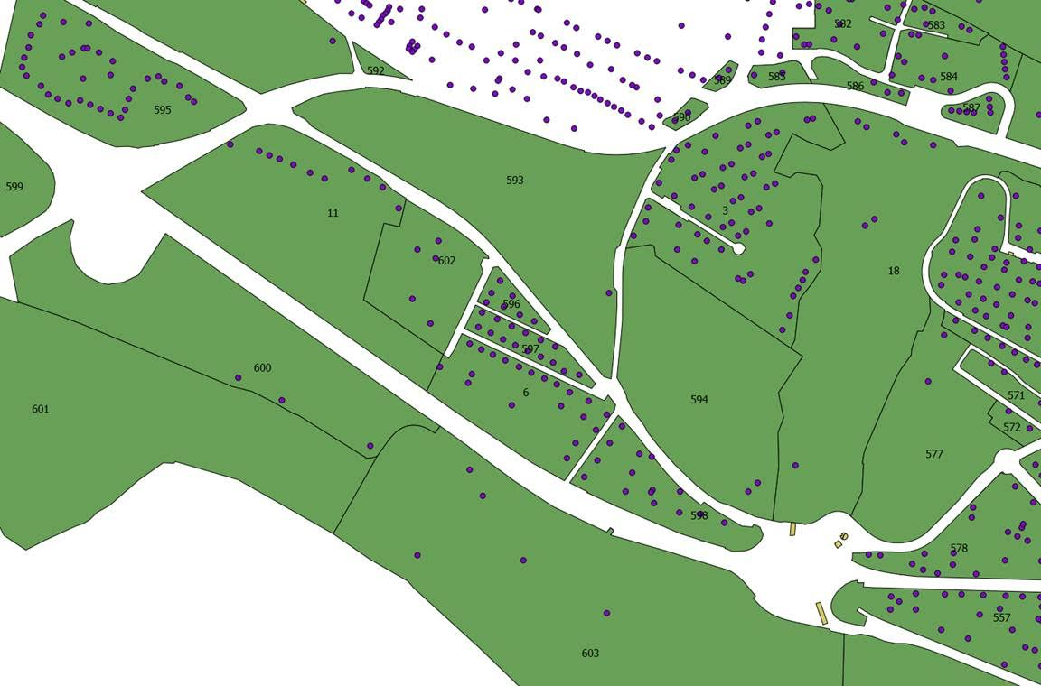
connaissance SQL :
Formuler une requête spatiale qui comptent les points qui sont à l’intérieur du polygone 602 (GID=602) selon le schéma ci dessous :
Structure des tables :
Table bati_adr (POINTS en violet) |  |  | Table urba_ilot (POLYGONE en vert)
gid | the_geom |  | gid | geom

Slide 13
Réponses
https://github.com/lao-tseu-is-alive/mynotebooks/blob/master/python_testing.ipynb
select count(*) from bati_adr where st_within(the_geom,(select geom from urba_ilots where gid=602 )) is TRUE
select count(*) from bati_adr where st_contains((select geom from urba_ilots where gid=602 ), the_geom) is TRUE
résultat:5

